Slide 1

STREETREE 농락(農樂)
류승엽:벡엔드
권태우: 기획 및 프론트엔드
양지민:기획 및 프론트엔드
김태인:배포

Slide 2
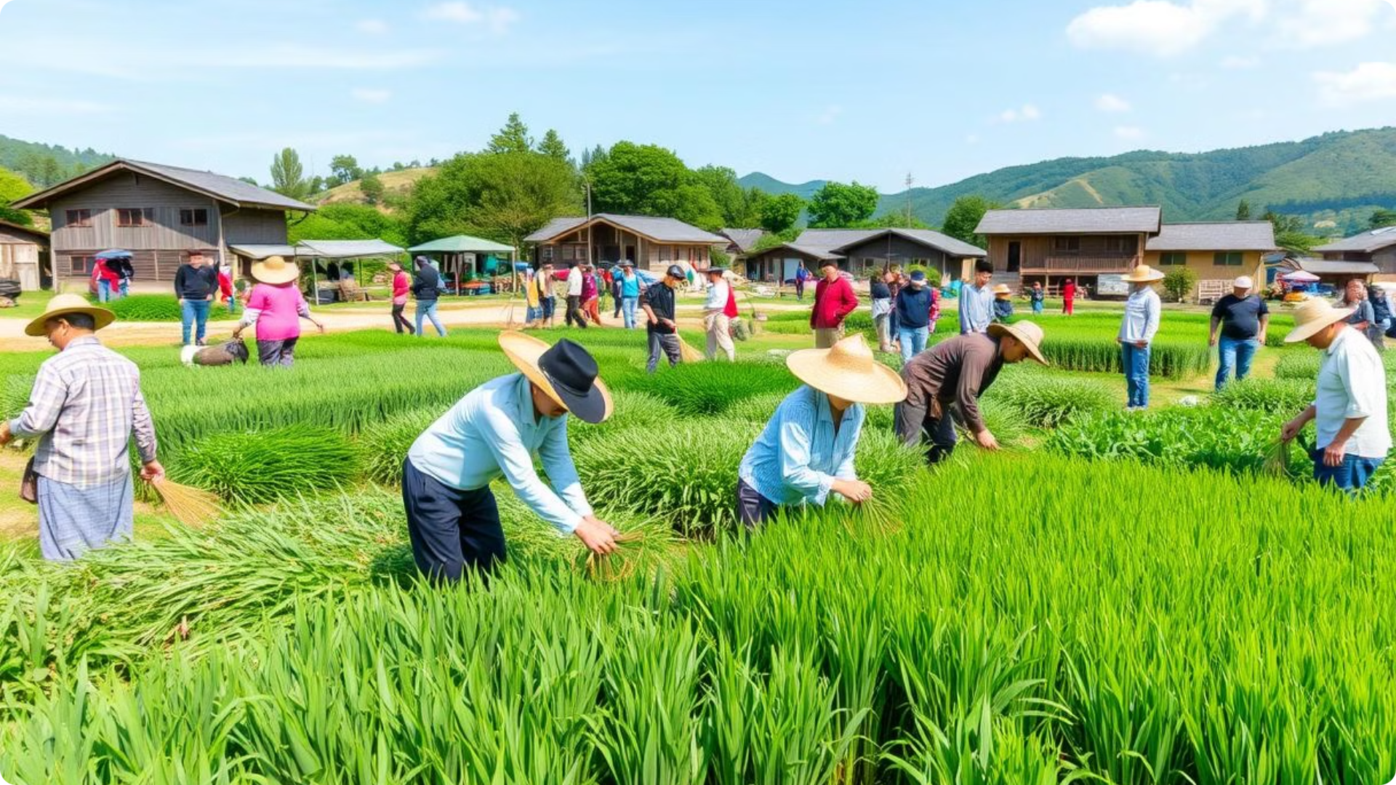
프로젝트 목표
1
문화 체험
의성 농촌 문화 직접 경험
2
경제 활성화
지역 농산물 판매 및 관광 증대
3
청년 유치
청년 창업 지원 및 귀농 촉진
4
고용 창출
지역 주민 일자리 확대

Slide 3
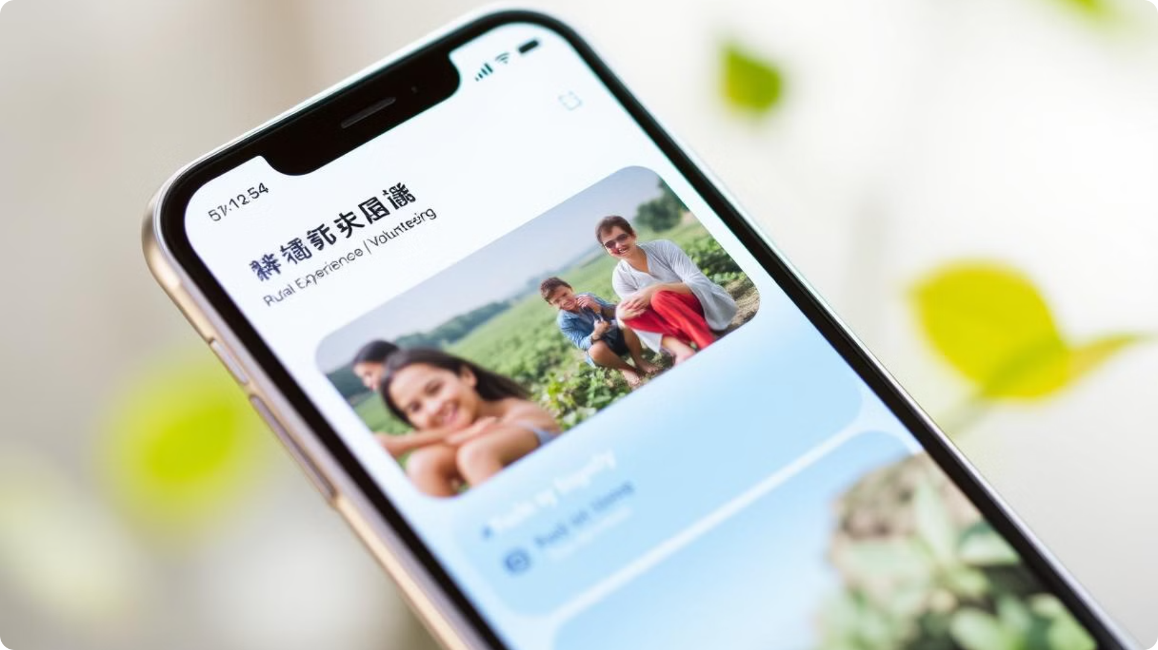
주요 기능
농업 체험 예약
자원봉사 신청
다양한 농촌 활동 체험 기회
지역사회 기여 활동 참여

Slide 4
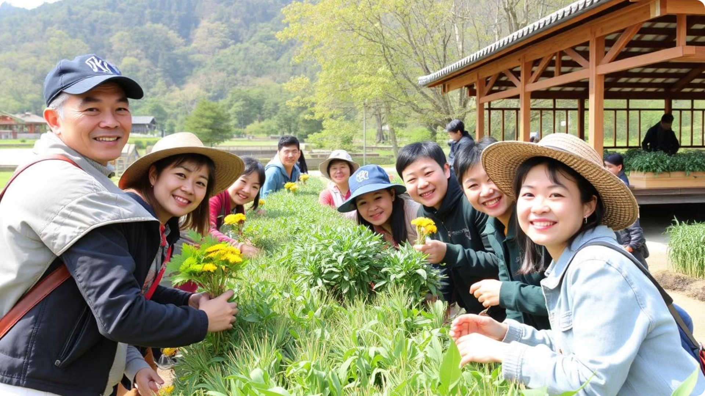



밭 등록
밭 등록
사이트에 올라감
농업 참가
밭의 위치등의 기본 정보.
그리고
현재 상황에 따라
봉사 또는 임금 정보를
변경하는 것도 가능
Azure SQL Database에
정보 등록 후 사이트에
등재
등록 한 사람의 요구사항에 따라 무료 봉사 또는 임금을 받고 일손 도움 가능

Slide 5




프로젝트 개요
농업 체험
자원봉사
청년 지원
지역 활성화
도시민들에게 진정한 농촌 경험 제공
지역사회와 연계한 의미 있는 활동
귀농 프로그램으로 청년 유입 촉진
농산물 판매와 관광으로 경제 성장

Slide 6
커뮤니티&소통
감사합니다
리뷰 분석
날씨 분석
추천
체험/봉사 활동 리뷰 분석
체험/봉사 활동하기 좋은
날씨 분서
분석후 순위대로 추천

